Slide 1



Slide 2

La cultura
—a diferencia de otro tipo de actividades—
es intangible,
se basa en creaciones que son únicas,
no se puede medir,
no se puede saber cuáles son sus efectos,
no tiene una utilidad clara
y su calidad es una cuestión subjetiva imposible de estandarizar.

Slide 3
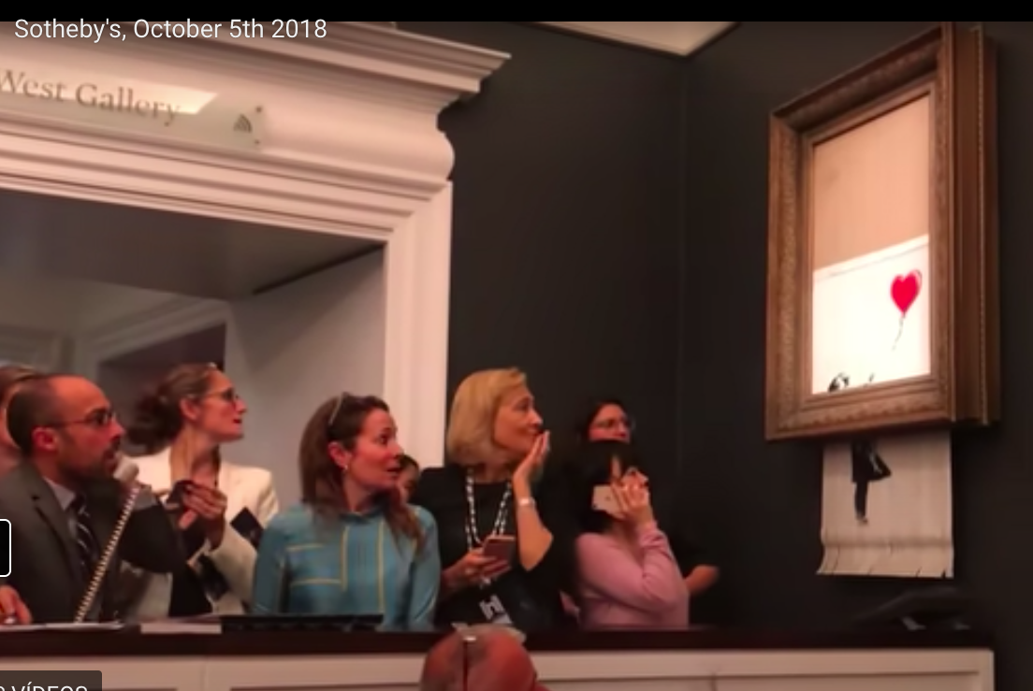

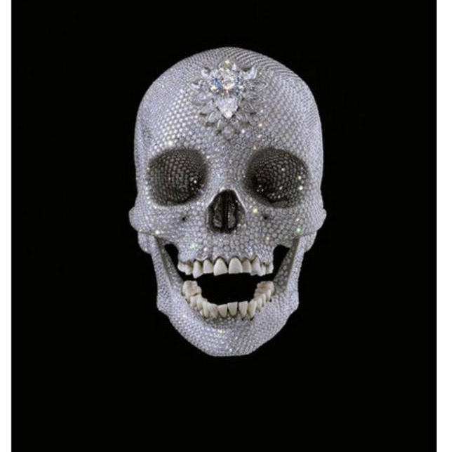
Banksy
Girl with red balloon (2006)
5 de octubre de 2018
1.042.000 libras
Maurizio Cattelan
Comediante
2019
120.000 USD
Damien Hirst
For the love of God
2007
74 millones €

Slide 4
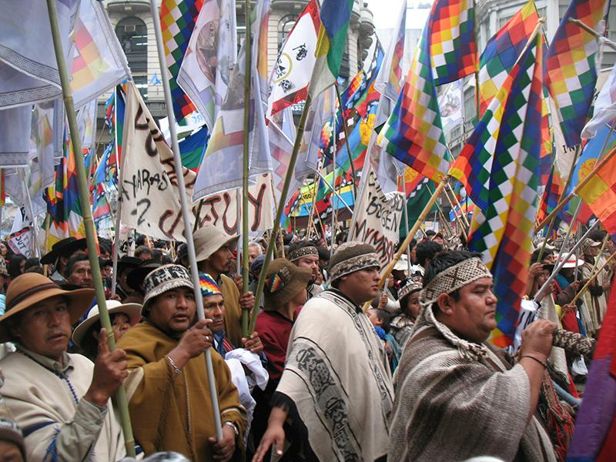
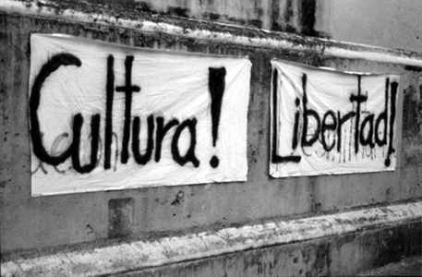
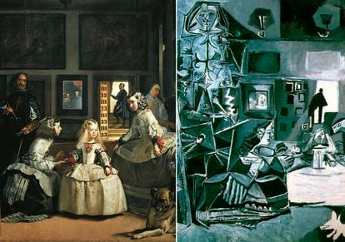
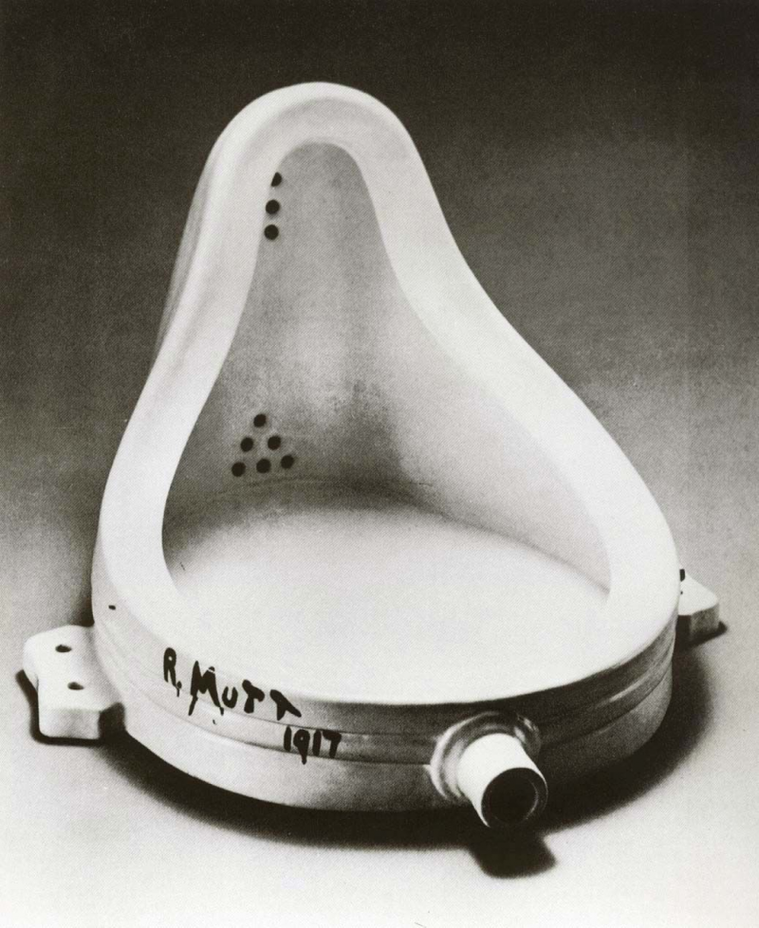
¿Cómo medir la participación
cultural de la población?
¿Cómo evaluar el impacto
de la cultura en la comunidad?
Key
Questions
¿Cómo reconocer
el valor de la cultura
y las creaciones artísticas?
¿Cómo identificar las creaciones que serán
vitales para la humanidad en el futuro?

Slide 5
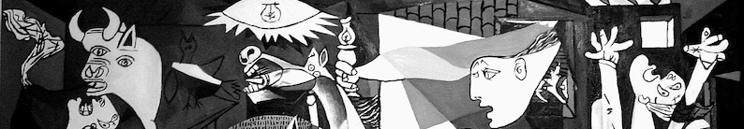
¿Qué puede aportar el Machine Learning en el ámbito de la cultura y la creación?

Slide 6
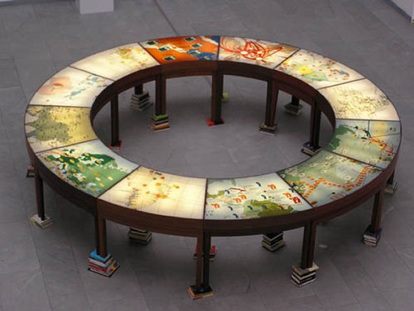
SUMARIO
Justificación
Objetivos
Conjunto de datos
Limpieza de datos
EDA (exploratory data analysis)
Preprocesado
Modelización
Comparación de modelos
Conclusiones

Slide 7
Objetivos
PROPÓSITO GENERAL
Valorar en qué medida la Ciencia de Datos y los sistemas de Machine Learning son válidos y efectivos para ser aplicados en el sector de la cultura, la creación artística y la producción cultural.
OBJETIVOS ESPECÍFICOS
Experimentar diferentes formas de trabajo en bases de datos con variables categóricas.
Aplicar modelos de Machine Learning en conjuntos de datos procedentes del ámbito cultural.
Detectar deficiencias y carencias en la forma de recopilar los datos en el ámbito de la cultura con el fin de proponer mejoras y sistemas adecuados a las instituciones .

Slide 8
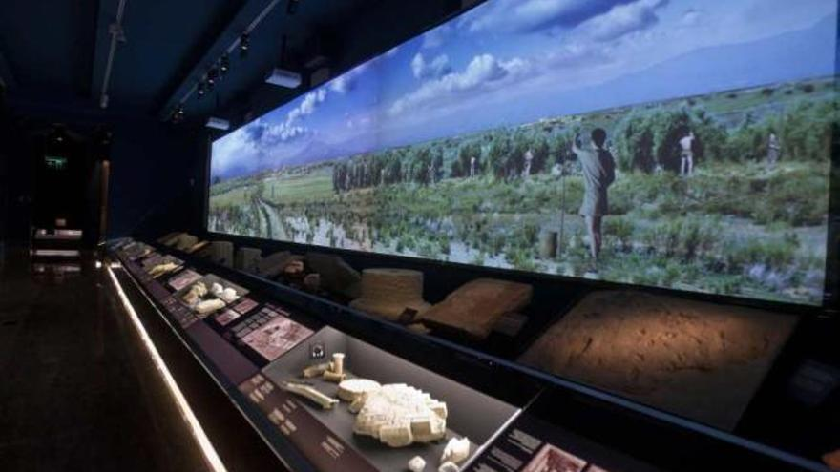
Conjunto de datos
Procedencia: https://opendata-ajuntament.barcelona.cat/es
Ámbito: Exposiciones temporales en Barcelona.
Timeline: 2010 al 2022
Registros: 2180 filas

Slide 9
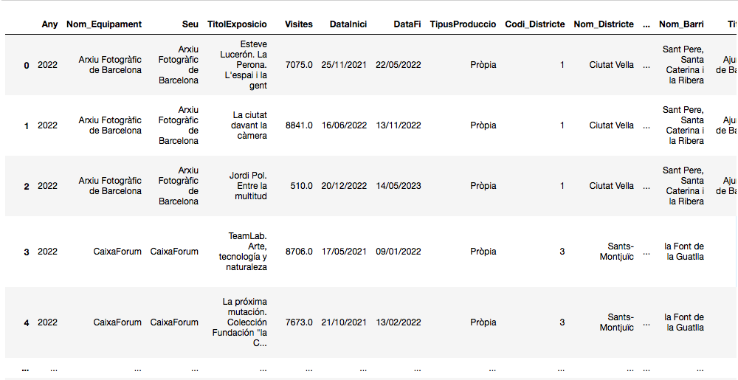
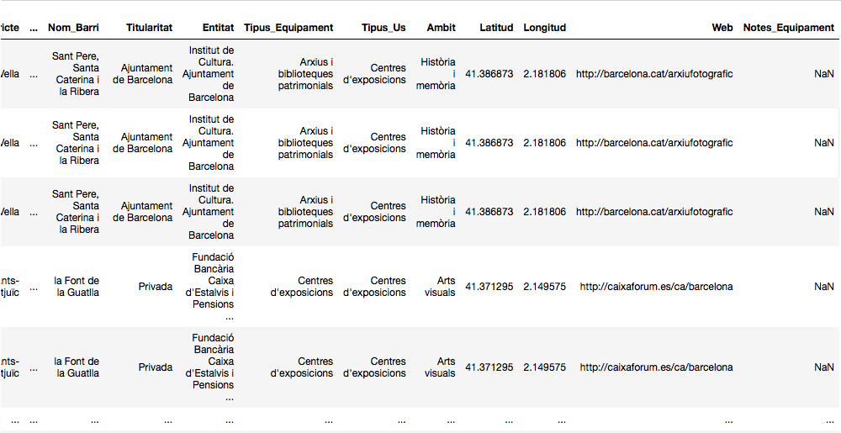
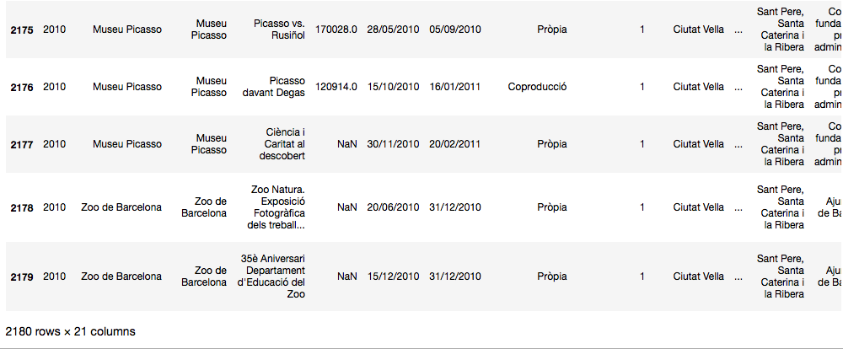
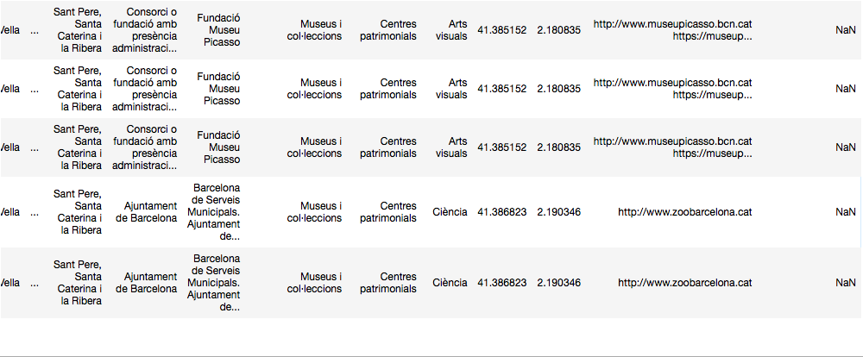
Dataframe de partida

Slide 10
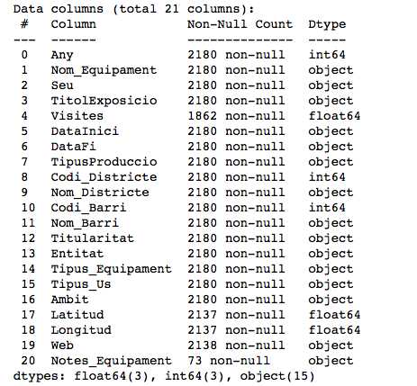

Variables

Slide 11
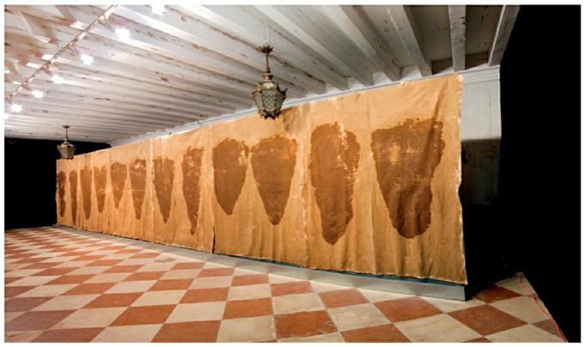
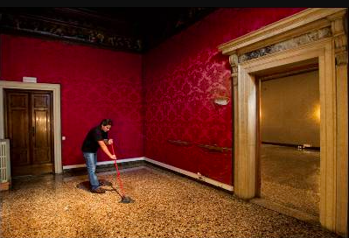
Limpieza de datos
Valores NaN.
Exposiciones solapadas por años.
Fechas mal asignadas.
Exposiciones que duran solo un día.
Misma exposición en distinta sede.
Visitas mal contabilizadas.
Errores en categorías de las variables.
Eliminación de variables no relevantes.
Cálculo de nuevas variables

Slide 12
Variables para el estudio
numéricas
VARIABLE | AÑO EXPOSICIÓN | DIAS DE VISITA | TOTAL VISITAS | VISITAS POR DÍA | COD. DISTRITO
RANGO | 2010 – 2022 | 1 – 2.525 número de días | 37 – 1.135.741 número de visitas | 1 – 29.987 | 1 – 10
categóricas
VARIABLE | TITULO EXPOSICIÓN | SEDE | ENTIDAD | TITULARIDAD | TIPO EQUIPAMIENTO | DISTRITO | ÁMBITO | TIPO PRODUCCIÓN
CATEGORÍAS | 1420 exposiciones | 54 sedes expositivas | 29 supraentidades culturales | Ayuntamiento Privada Consorcio /Fundación | Archivos y bibliotecas Centros de exposiciones Museos y colecciones Espacios patrimoniales | 8 Distritos municipales | Historia y Memoria. Arte Ciencia Multidiscipinar | Propia Coproducción Externa Otras

Slide 13
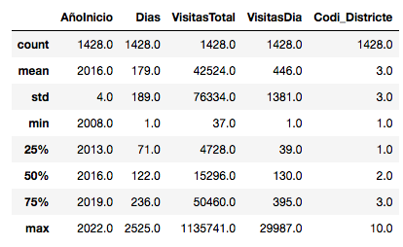
EDA – exploratory data analysis
Notes:
ANÁLISIS DE DATOS PARA MOSTRAR LO QUE SE HA ENCONTRADO EN ESOS DATOS.

Slide 14
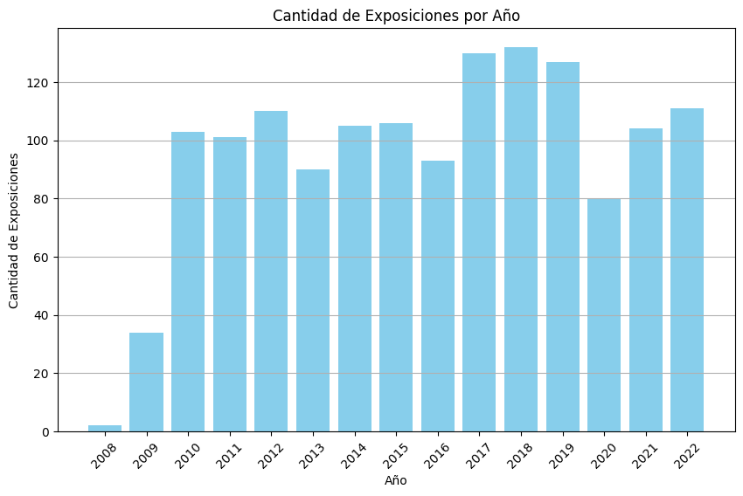

Slide 15
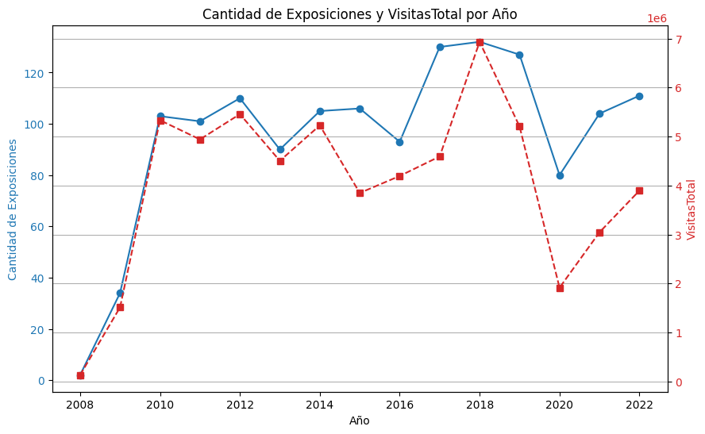

Slide 16
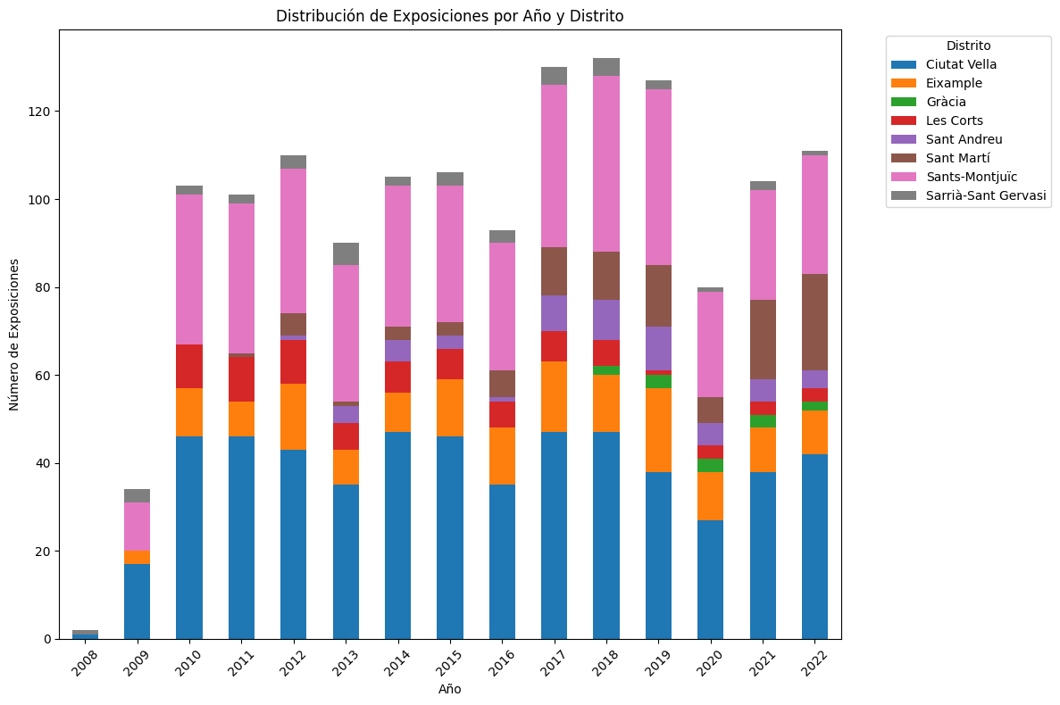
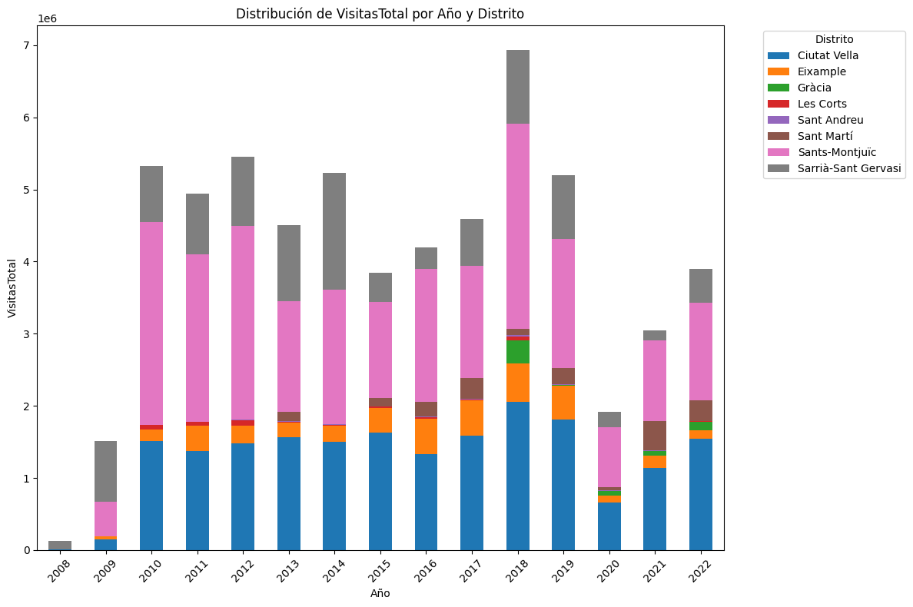

Slide 17
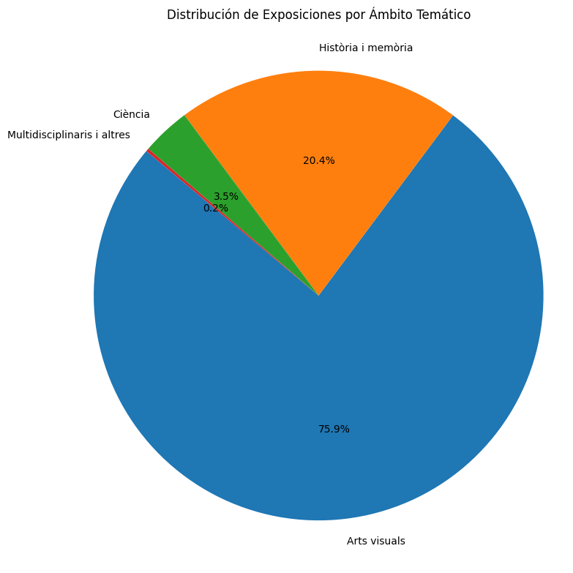

Slide 18
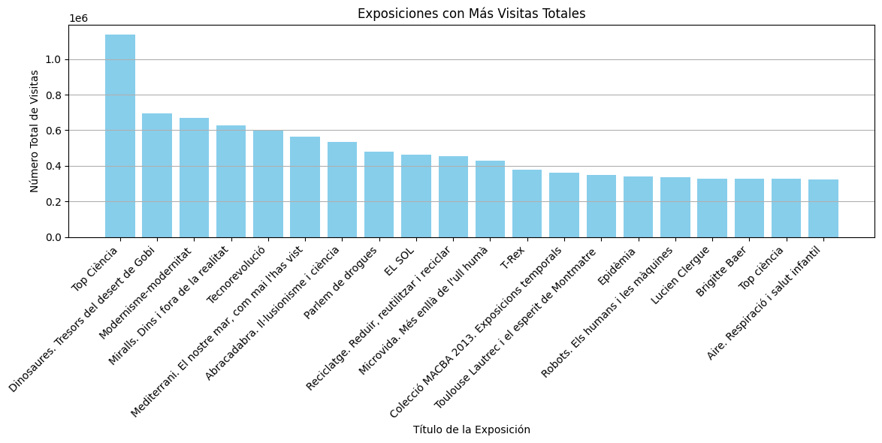

Slide 19
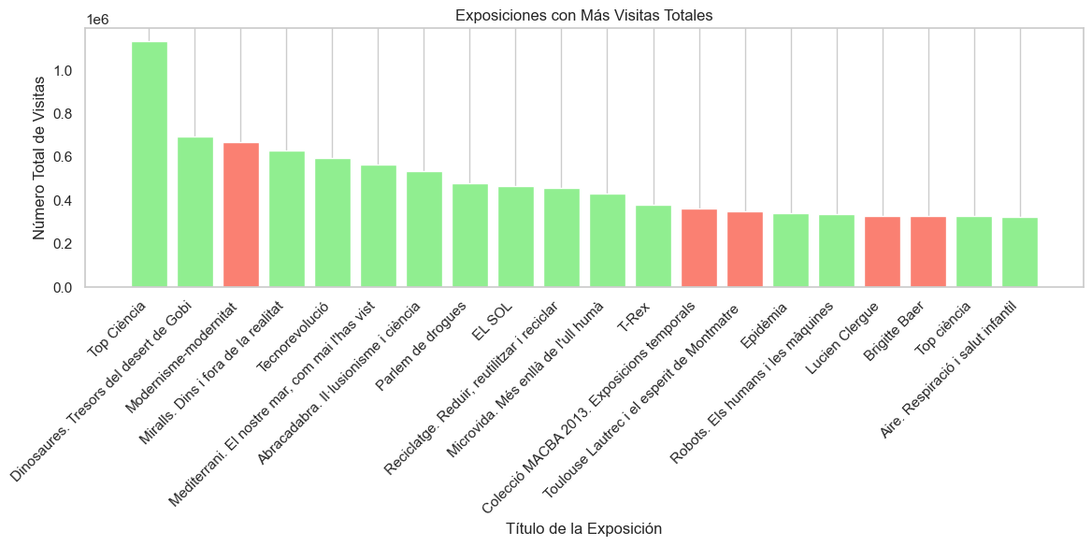
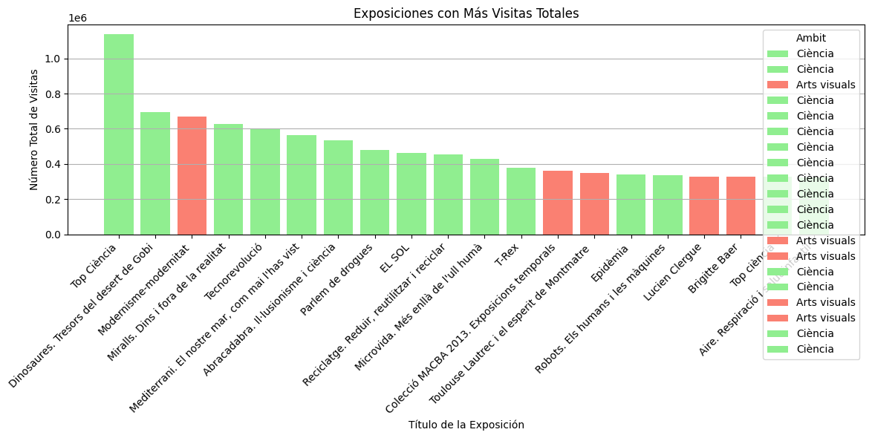

Slide 20
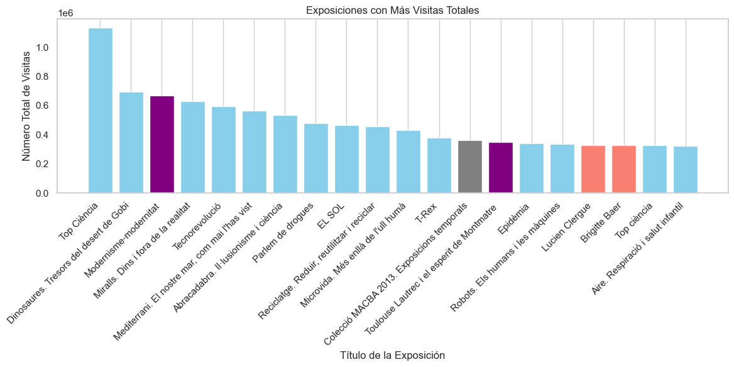
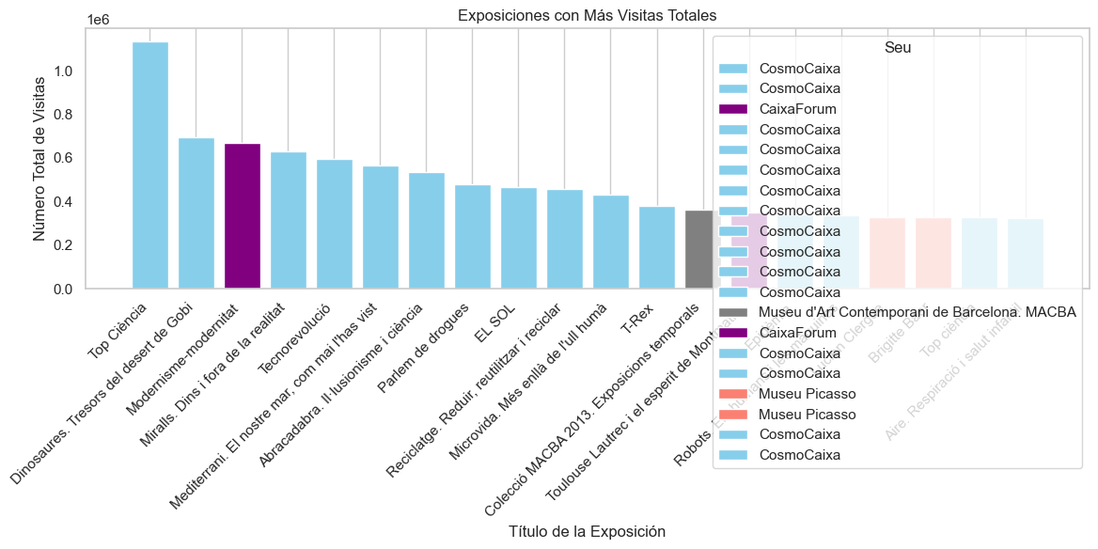
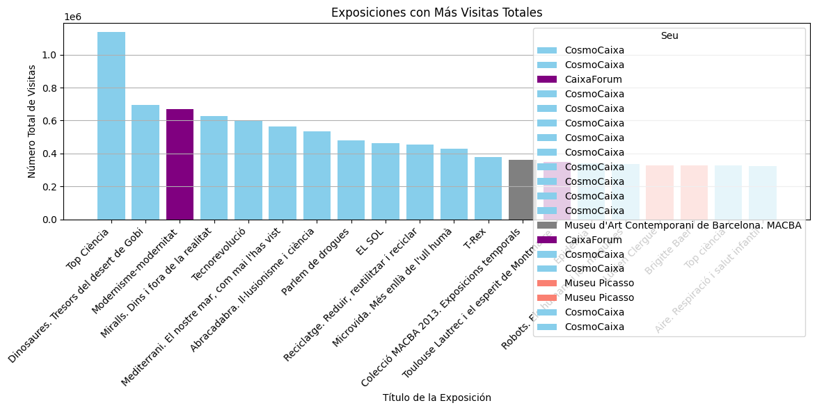

Slide 21
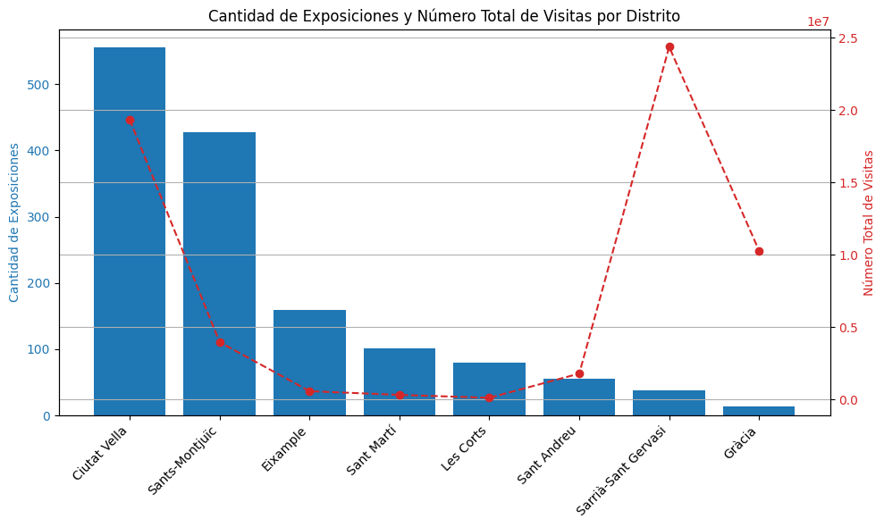

Slide 22
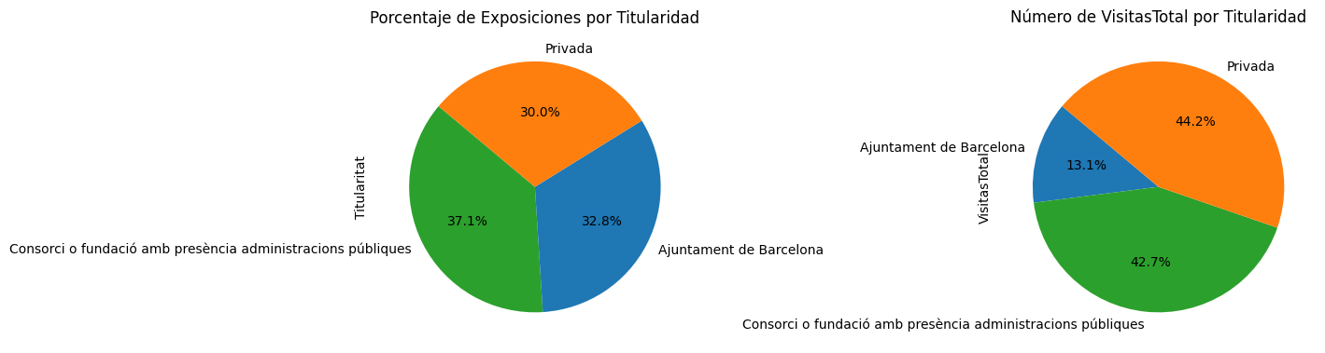

Slide 23
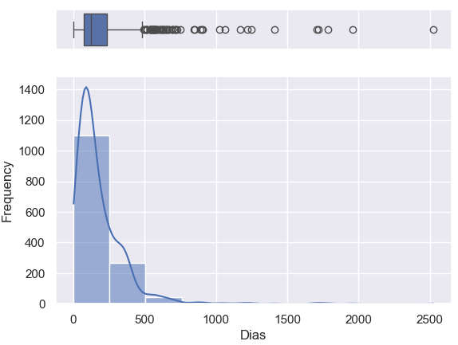
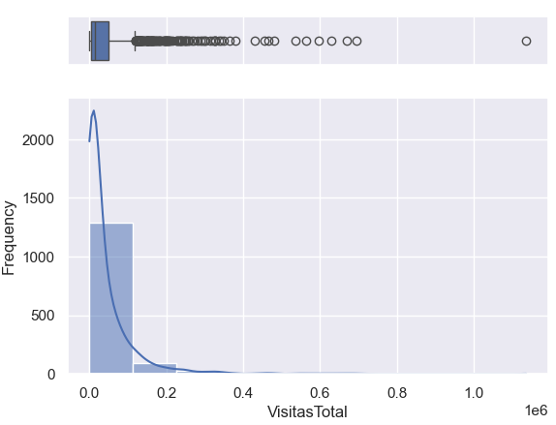
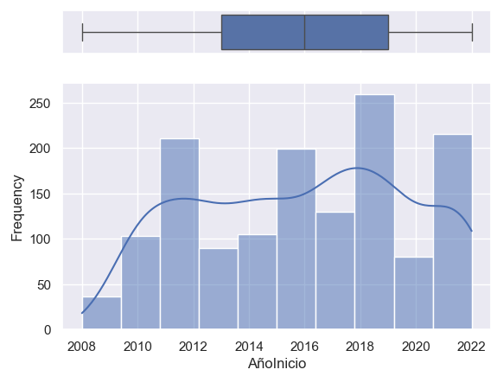
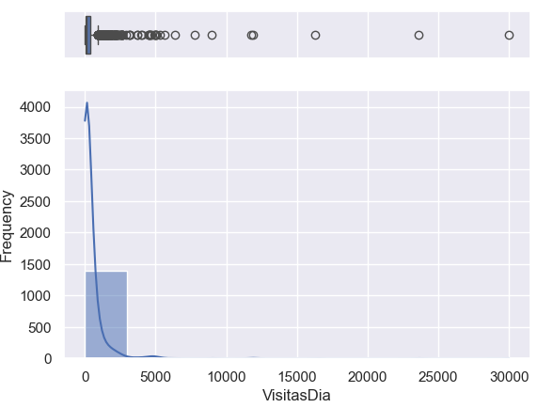
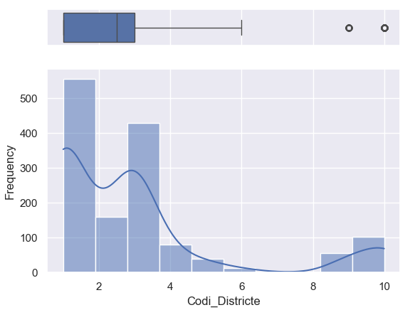
Preprocesado

Slide 24
Métodos aplicados
numéricas
categóricas
VARIABLE | MÉTODO
Días Visitas Total Visitas por día | RobustSclaer Reducir el rango todo lo que puede (pero no quedan entre 0 y 1)
Año exposición Código distrito | OrdinalEncoder Datos categóricos pero con una cierta jerarquía, como años, horas, etc.
VARIABLE | MÉTODO
Tipo de Producción Ámbito exposición | Columnas Dummies Convierte cada categoría en una nueva columna binaria.
Titularidad Tipo Equipamiento | LabelEncoder Crea una sola columna y asigna numeraciones considerando el orden implícito de las categorías
Sede Entidad | Codificación de Frecuencia Asigna a cada categoría el número de veces que aparecen los datos.

Slide 25
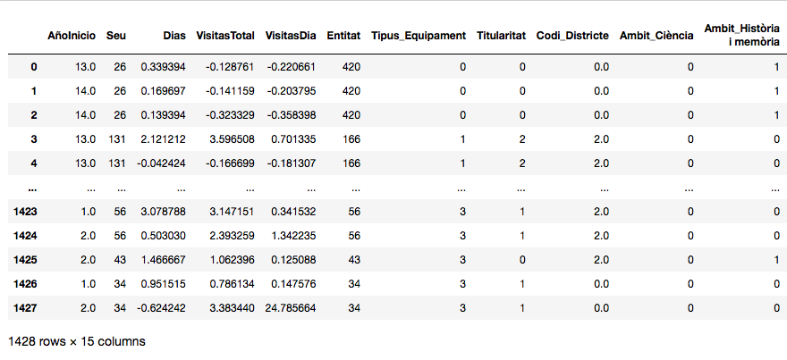
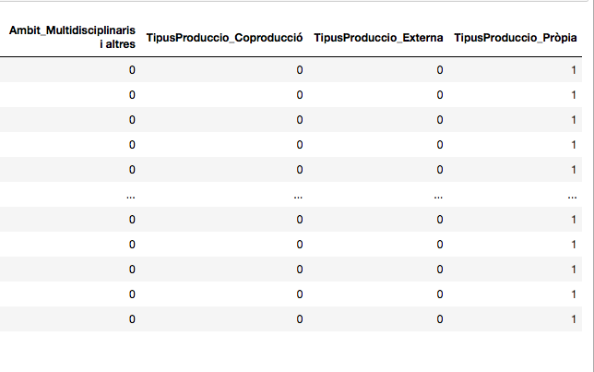
Dataframe para modelos

Slide 26
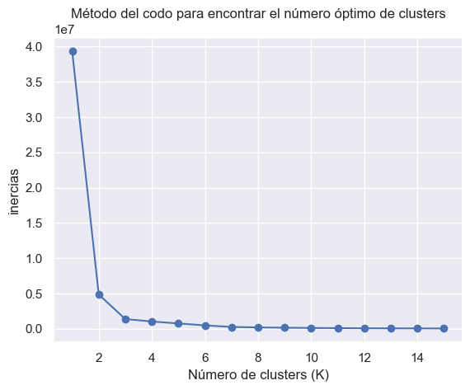
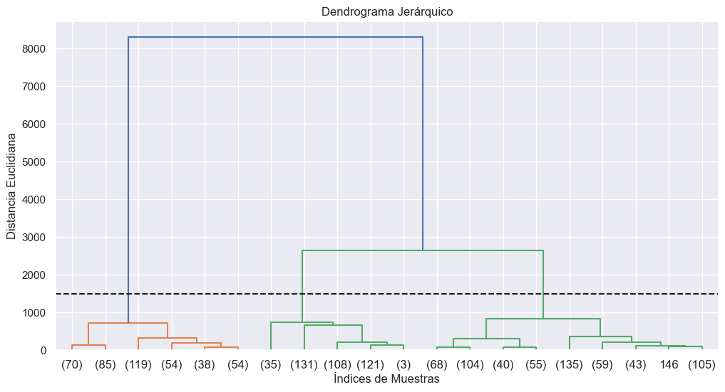
Modelización

Slide 27
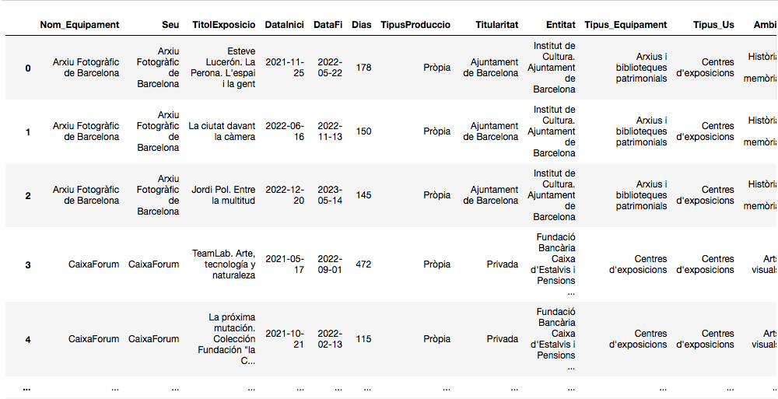
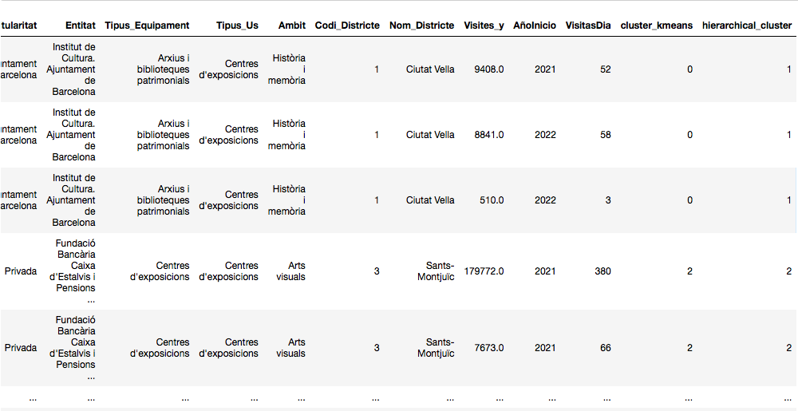
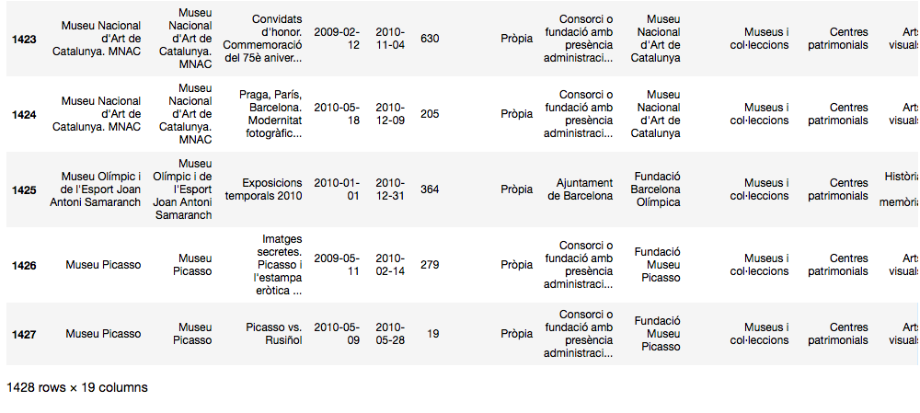
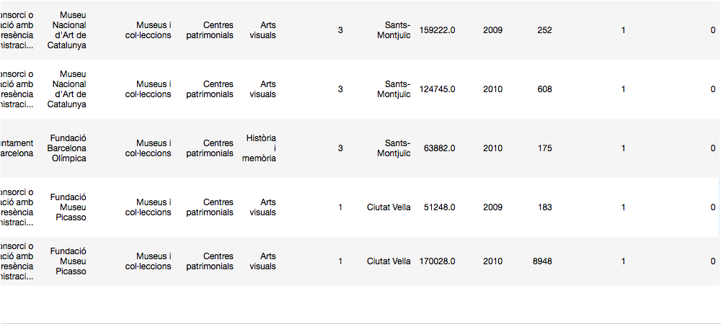
Dataframe con clusters

Slide 28
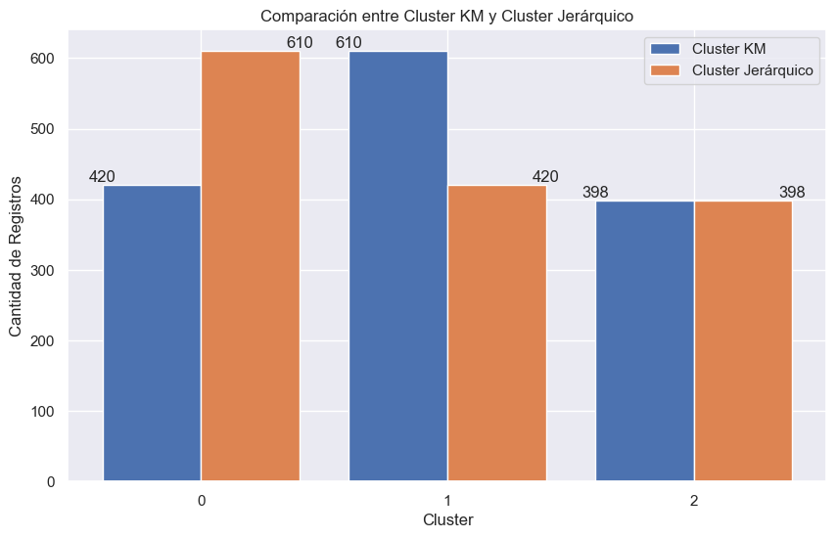
Comparación de Modelos

Slide 29
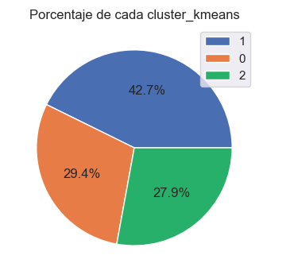
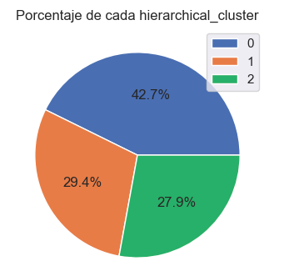

Slide 30
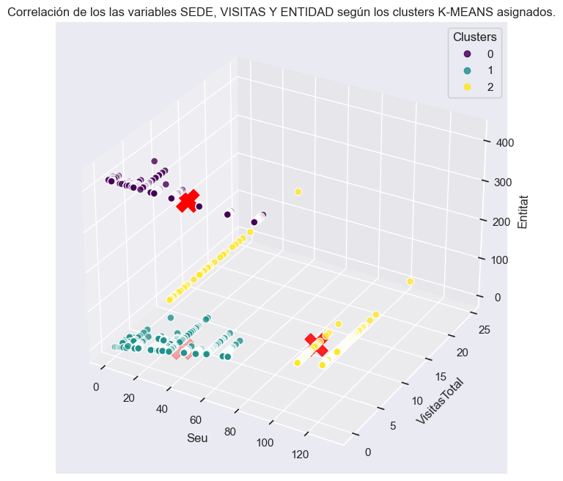
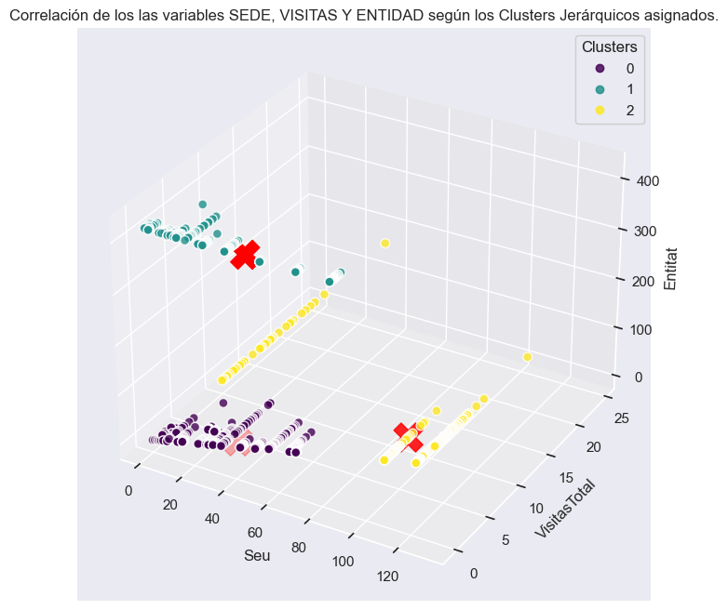

Slide 31
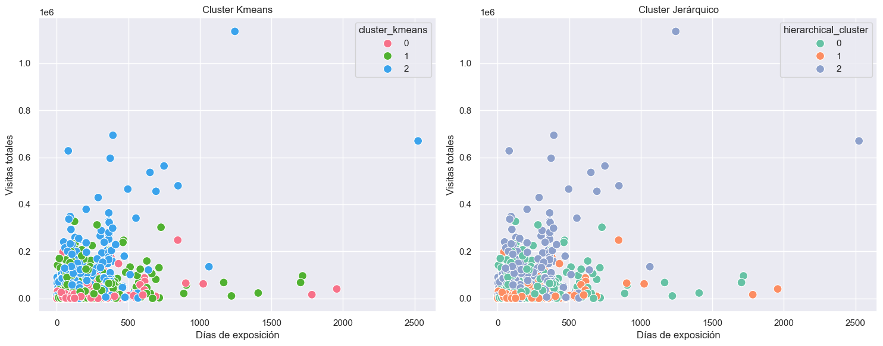

Slide 32
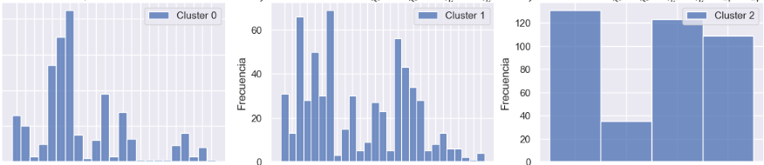

Agrupación Kmeans - Sedes
Caixa
Forum
Fundació
Miró
MACBA
Cosmo
Caixa
Agrupación Jerárquica - Sedes
Caixa
Forum
Fundació
Miró
MACBA
Cosmo
Caixa

Slide 33



Agrupación Kmeans - Entidades
Fundació
"la Caixa"
Institut de Cultura.
Ajuntament de Barcelona
Fundació
Miró
MACBA
Agrupación Jerárquica - Entidades
Fundació
"la Caixa"
Institut de Cultura.
Ajuntament de Barcelona
Fundació
Miró
MACBA

Slide 34


Slide 35

Cálculo del rendimiento

Slide 36
Conclusiones
Parece que en el mundo de la cultura el ML nos puede ayudar a aflorar algún tipo de información que permanece oculta a nuestro análisis rutinario.
Me atrevo a decir que nos puede llevar a otros campos, a otros territorios, a otra forma de abordar los datos que a priori no habíamos detectado.
Lo que parece que es insuficiente es la calidad del dato con el que contamos a día de hoy para valorar el ámbito de la cultura y la creación.
Se torna necesario definir parámetros válidos y sistemas de medición efectivos con el fin de obtener datos relevantes y significativos para el sector.
Pero hay que tener en cuenta que, tratándose de cultura: “ni todo lo mensurable merece ser evaluado, ni todo lo que merece ser evaluado puede medirse”.

Slide 37



¡¡¡Muchas gracias!!!
El libro de los abrazos. Eduardo Galeano, 1993
estebanandueza
EstebanAndueza

